Slide 1
Les femmes inventent leur université : collective et créatrice (c:amaz:13296)

Slide 2
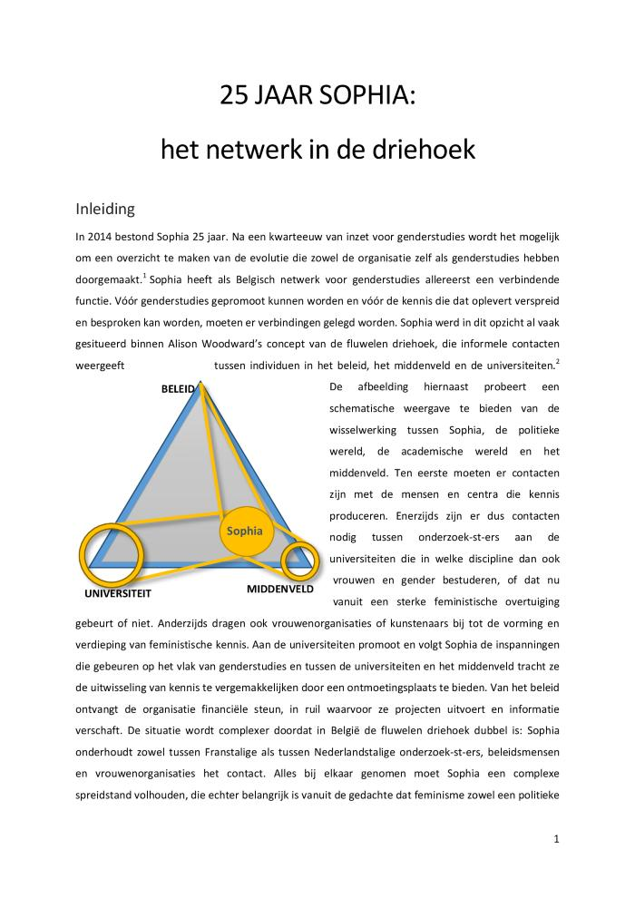
25 jaar Sophia : het netwerk in een driehoek (c:amaz:7778)

Slide 3
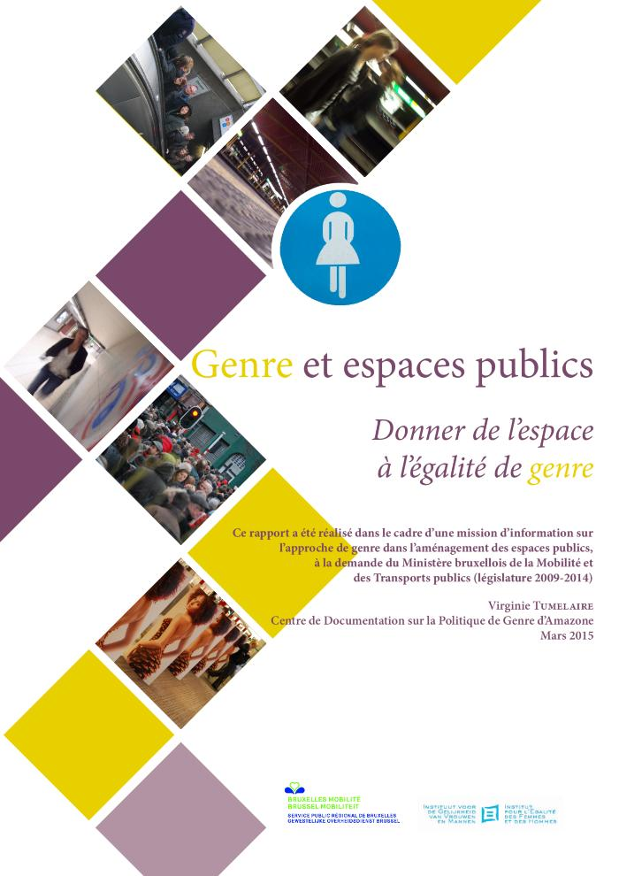
Femmes et espaces publics : donner de l'espace à l'égalité de genre : étude de litérature (c:amaz:7755)

Slide 4
Genre...tu vois ce que je veux dire ? : un livre-jeu sur l'égalité entre femmes et hommes (c:amaz:7649)

Slide 5
Questioning gender: a sociological exploration, second edition. (c:amaz:13696)
Rather than providing definitive answers about gender, this unique book exposes readers to new material that will lead them to question their assumptions. The author uses both historical and cross-cultural approaches - as well as a focus on intersectionality and transgender issues - to help students understand the socially constructed nature of gender.

Slide 6
Vrouwen en openbare ruimte (c:amaz:12690)

Slide 7
Femmes et espace public (c:amaz:12689)

Slide 8
L'ennemi principal. 2. Penser le genre (c:amaz:7876)

Slide 9
Teaching gender with libraries and archives : the power of information (c:amaz:7618)

Slide 10
Introduction aux études sur le genre (c:amaz:7872)

Slide 11
Le féminisme en mouvements : des années 1960 à l'ère néolibérale (c:amaz:7835)

Slide 12
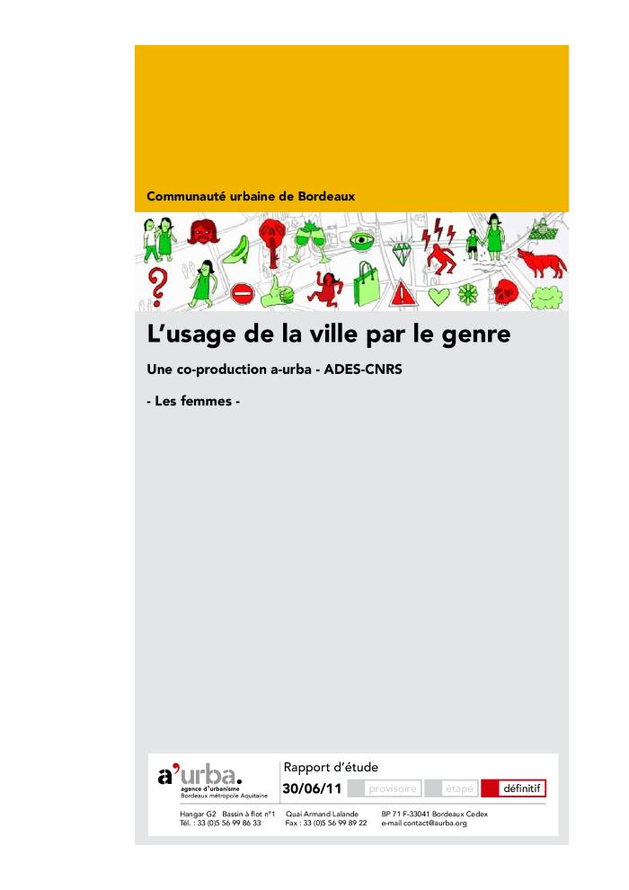
L'usage de la ville par le genre : les femmes (c:amaz:7451)

Slide 13
Egalité filles/garçons, femmes/hommes dans le système éducatif (c:amaz:6851)

Slide 14
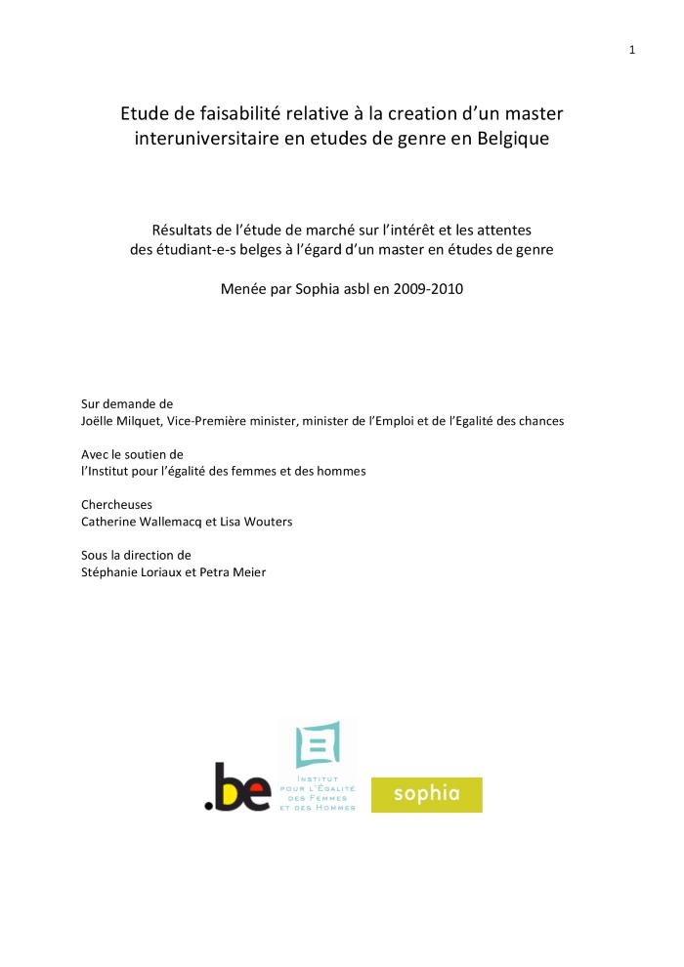
Etude de faisabilité relative à la création d'un master interuniversitaire en études de genre en Belgique : résultats de l'étude de marché (c:amaz:12371)

Slide 15
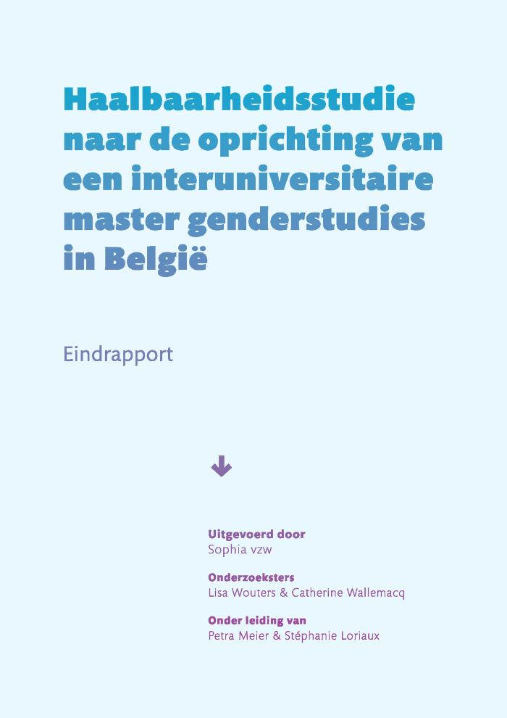
Haalbaarheidsstudie naar de oprichting van een interuniversitaire master genderstudies in België : eindrapport (c:amaz:11854)
In opdracht van Joëlle Milquet, Vice-Eerste minister en minister van Werk en van Gelijke kansen, en gesteund door het Instituut voor de gelijkheid van vrouwen en mannen voerde Sophia in 2009-2010 een haalbaarheidsstudie uit naar de oprichting van een interuniversitaire master genderstudies. Het doel van deze studie was te onderzoeken of het haalbaar is om een interuniversitaire master genderstudies op te richten, om zo genderstudies op een duurzame manier te verankeren aan de Belgische hogeronderwijsinstellingen. Drie basisrichtlijnen werden in acht genomen, namelijk 1) het valideren van het reeds bestaande aanbod, 2) interuniversitaire en 3) intercommunautaire samenwerking. Binnen de haalbaarheidsstudie werden vier parameters in kaart gebracht: de wettelijke, de inhoudelijke en de institutionele parameter en de best practices. De balans van deze parameters vormde het uitgangspunt voor het uittekenen van een blauwdruk voor een master genderstudies in België.

Slide 16
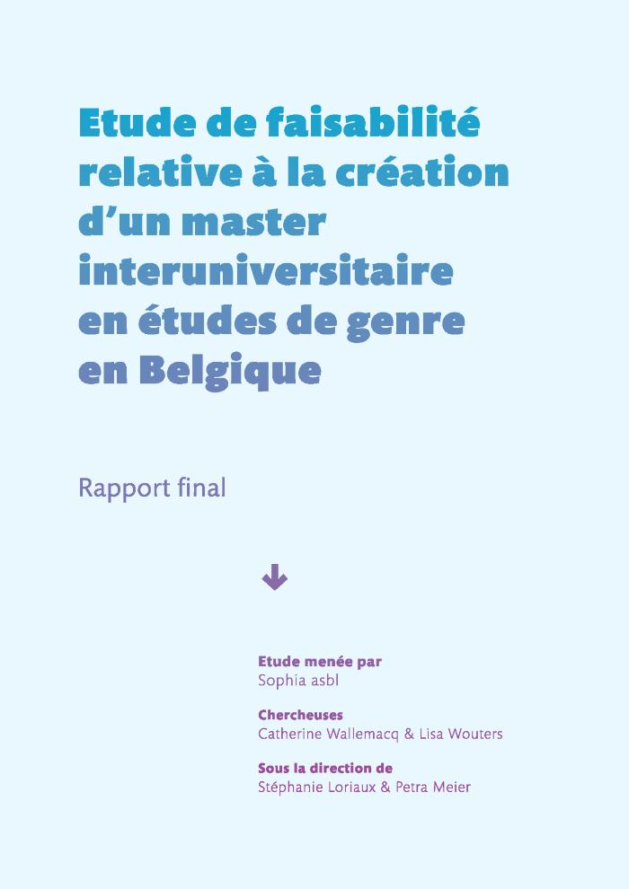
Etude de faisabilité relative à la création d'un master interuniversitaire en études de genre en Belgique : rapport final (c:amaz:11853)

Slide 17
Reference points for the design and delivery of degree programmes in gender studies (c:amaz:6394)

Slide 18
Savoirs de genre : quel genre de savoir ? : état des lieux des études de genre (actes du colloque de Sophia, 2009) (c:amaz:6275)

Slide 19
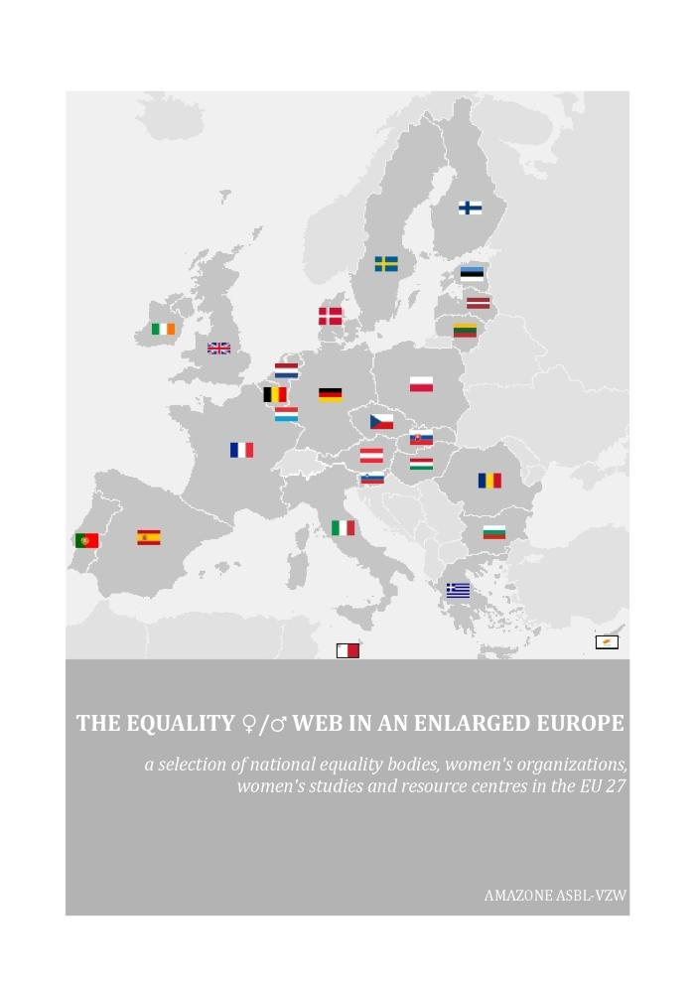
The equality w/m-web in an enlarged Europe: a selection of national equality bodies, women's organizations, women's studies and resource centres in the EU 27 (c:amaz:13413)

Slide 20
Le sexe politique : genre et sexualité au miroir transatlantique (c:amaz:7879)

Slide 21
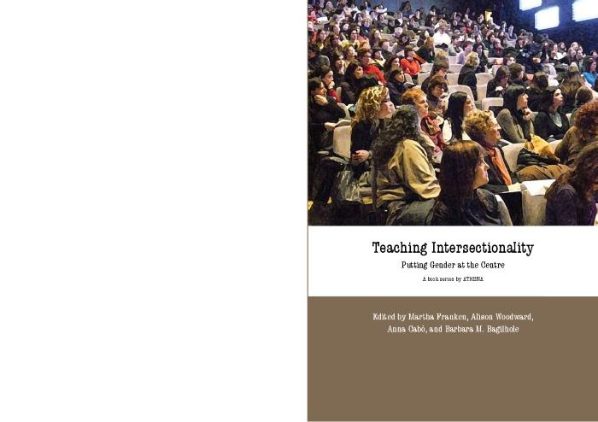
Teaching intersectionality : putting gender at the centre (c:amaz:7286)

Slide 22
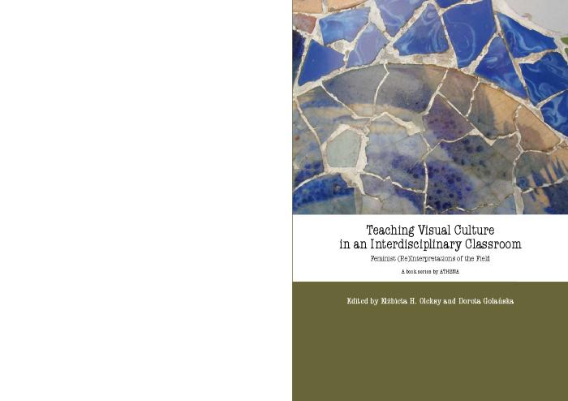
Teaching visual culture in an interdisciplinary classroom : feminist (re)interpretations of the field (c:amaz:7284)

Slide 23
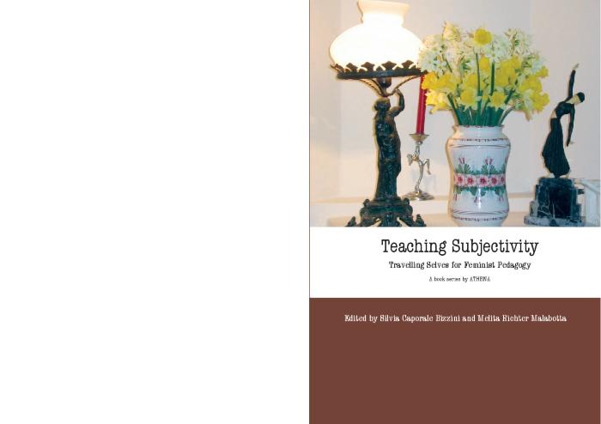
Teaching subjectivity : travelling selves for feminist pedagogy (c:amaz:7283)

Slide 24
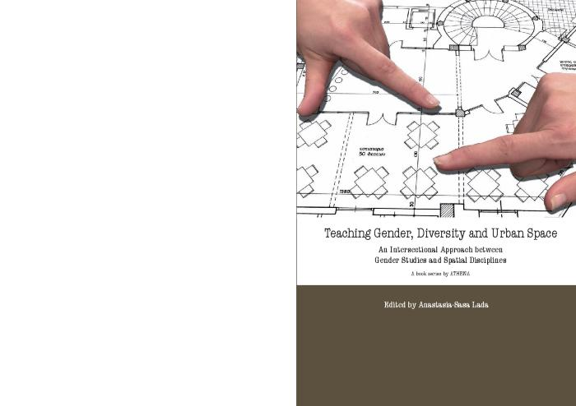
Teaching gender, diversity and urban space : an intersectional approach between gender studies and spatial disciplines (c:amaz:7282)

Slide 25
Teaching with the third wave : new feminists' explorations of teaching and institutional contexts (c:amaz:7280)

Slide 26
The making of European women's studies : a work in progress report on curriculum development and related issues in gender education and research. Volume 9 (c:amaz:6455)

Slide 27
Classer, dominer : qui sont les 'autres'? (c:amaz:7878)

Slide 28
Politics, gender and concepts : theory and methodology (c:amaz:7857)

Slide 29
The making of European women's studies : a work in progress report on curriculum development and related issues in gender education and research. Volume 8 (c:amaz:6088)

Slide 30
Gender mainstreaming : de l'égalité des sexes à la diversité ? (c:amaz:6082)

Slide 31
100 Jahre Simone de Beauvoir : Annäherungen an das Leben und Werk einer feministischen Philosophin (c:amaz:6081)

Slide 32
Feminist geographies around the world (c:amaz:6052)

Slide 33
Eén vrouwenbeweging? : gelijkheid en verschil ter discussie vanuit multicultureel perspectief (c:amaz:6044)

Slide 34
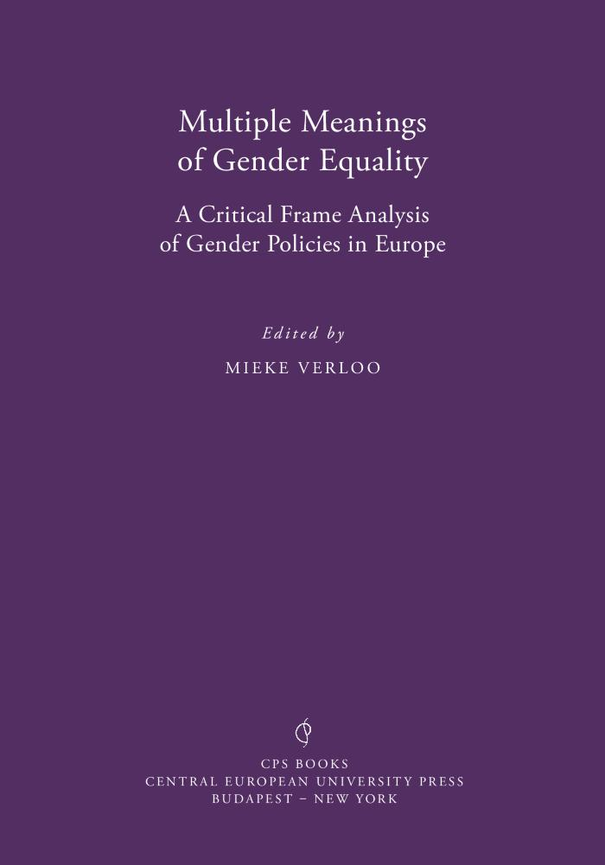
Multiple meanings of gender equalty : a critical frame analysis of gender policies in Europe (c:amaz:6041)
''

Slide 35
Geschlechterverhältnisse im Wandel (c:amaz:5957)

Slide 36
Identities : journal for politics, gender and culture, 1(2006)5 (c:amaz:6930)

Slide 37
The making of European women's studies : a work in progress report on curriculum development and related issues in gender education and research. Volume 7 (c:amaz:6454)

Slide 38
Common passion, different voices : reflections on citizenship and intersubjectivity (c:amaz:5908)

Slide 39
Practising interdisciplinarity in gender studies (c:amaz:5907)
'Our interest in interdisciplinarity reflects our deep concern with theory and praxis, and is motivated by both the frustrating ubiquity and vagueness of the of interdisciplinarity and a consistent lack of commitment on the part of institutions to support the of interdisciplinarity.' (Preface, p. 9.)

Slide 40
Teaching subjects in between : feminists politics, disciplines, generations (c:amaz:5906)
'Our work is an attempt to tackle the topics 'Politics', 'Disciplines' and 'Generations' as they relate to feminist pedagogy, and we use discussion, the comparison of notes and more in-depth reflection to do so. The booklet is divided into two parts. The first section is an account of our roudtable discussion wich began at a meeting in London during September 2004 (...) The second section positions each of the five members of the group within their respective teaching locations and relates the pedagogical praxis discussed in the first part to specific contexts.' (Introduction, p. 7.)

Slide 41
ReSisters in conversation : representation responsibility Complexity Pedagogy (c:amaz:5904)
' is one of a series of booklet that present conversations and reflections on femininst issues within a trans-European academic context. (...) Seven ReSisters from Italy, England, Spain, Sweden, Germany and Greece offer their collective inquiry into issues of race, migration and interculturality, focussing on representations of diversity and complexity.' (Outside back cover)

Slide 42
Urbanismo y género : una visión necesaria para todos (c:amaz:5874)
The main goal of the book is to foster the awareness on urbanism and gender issues, in order to promote a new urbanism wich integrate the values of a more equalitarian and fair society. Contains: by Isabel Velázquez; by Isabel Segura Soriano; by Daphne Spain; by Anna Bofill Levi; by Emmy Galama-Rommerts; by Carme Miralles-Guasch; by Jeff Turner and Margaret Grieco; by María-Ángeles Durán; by Liisa Horelli; by Marta Román Rivas; by Monika Jaeckel and Marieke van Geldermalsen; by Teresa del Valle; by Anne Michaud; e by Carlos Hernández-Pezzi

Slide 43
Urbanism & gender : a necessary vision for all (c:amaz:14003)

Slide 44
L'équité entre les sexes, l'eau et l'assainissement : études de cas sur les meilleures pratiques (c:amaz:11482)
'This handbook represents a set of 15 case studies on gender mainstreaming in the water and sanitation sector. It is meant to provide information, insight and evidence of how gender mainstreaming works in practice in many diverse situations. The best practices depicted here are a contribution towards closing the gaps that are evident in the implementation of interventions to promote gender equality.' (p. iii)

Slide 45
Gender, water and sanitation : case studies on best practices (c:amaz:11481)
'This handbook represents a set of 15 case studies on gender mainstreaming in the water and sanitation sector. It is meant to provide information, insight and evidence of how gender mainstreaming works in practice in many diverse situations. The best practices depicted here are a contribution towards closing the gaps that are evident in the implementation of interventions to promote gender equality.' (p. iii)

Slide 46
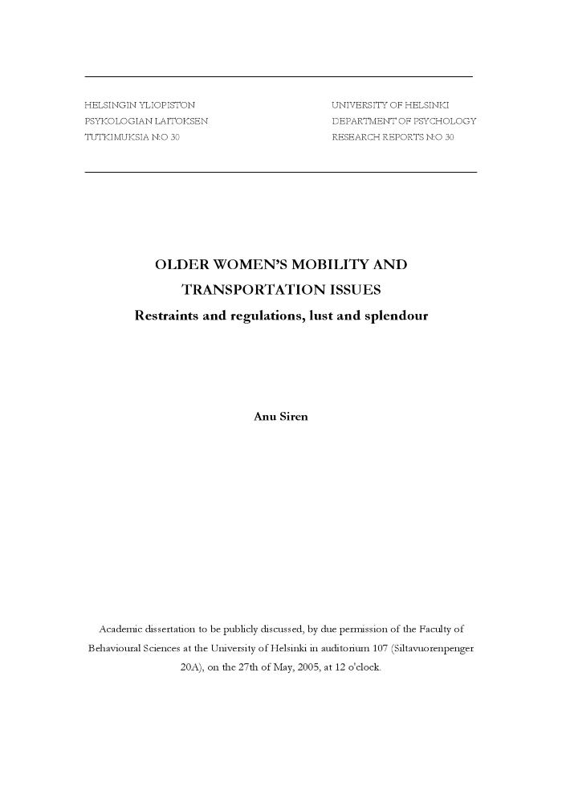
Older women's mobility and transportation issues : restraints and regularisations, lust and splendour (c:amaz:7606)

Slide 47
Des associations et des femmes ... : quels enjeux, quels défis pour les femmes migrantes ? (c:amaz:5744)
'Cette étude exploratoire correspond au second volet du projet (...) Elle a été élaborée à partir des tables rondes et des résulats qualitatifs d'enquêtes menées auprès d'une centaine d'associations. Les associations se définissent-elles comme féminines et/ou féministes? Comment la question de la mixité et des rapports de sexe est-elle prise en compte? Quel rapport entre migration et développement? Quel rôle joue l'associatif dans l'épanouissement, l'émancipation, la participation citoyenne et sociale des femmes? Comment les associations perçoivent-elles les stratégeis mises en place par les pouvoirs publics? Quelles synergies et collaborations sont mises en place avec les autres associations de femmes? Le mouvement féministe intègre-t-il la problématique des femmes migrantes dans son combat? Quelle adéquation entre les objectifs des associations et leurs activités? Comment gèrent-elles la diversité culturelle? Comment voient-elles le futur? Ce sont là des questions auxquelles cette étude tente d'esquisser des réponses. (...)' (Quatrième de couverture)

Slide 48
Familles ... attachantes ? (c:amaz:5577)
'Ce livre scrute les principaux éléments d'une contradiction intense, propre à la condition des femmes et par conséquent au mouvement féministe. Il part de la constatation que ce sont les femmes qui, conrètement, la famille, que les femmes, féministes ou non, sont très attachées aux structures et relations familiales mais qu'en même temps, comme le montrent les féministes, la famille est un pilier de l'oppression des femmes, un foyer de relations arbitraires, parfois violentes, et que la charge des reponsabilités familiales, toujours si inégalement partagées, est une source de l'infériorisation des femmes dans la vie professionnelle, sociale et politique. Les interventions, ayant fait l'objet des enseignements de la session de formation organisée par l'Université des femmes en 2003 et faisant l'objet de la présente publication, parcourent un large éventail de thèmes qui sont ou doivent être saisis dans une perspective féministe.' (Quatrième de couverture)

Slide 49
State feminism and political representation (c:amaz:5459)
'The book assesses how states respond to women's demands for political representation in terms both of their interests in the decision-making process. Debates on the issue vary from country to country, depending on institutional structures, women's movements and other factors, and this book offers the first comparative account of the subject. The authors analyse eleven democracies in Europe and North America and present comprehensive research from the 1960s to the present.' (Outside back cover)

Slide 50
Genre et politique en Belgique et en Francophonie (c:amaz:5437)

Slide 51
Past and present of radical sexual politics : working papers : fifth meeting of the seminar 'socialism and sexuality', Amsterdam, October 3-4, 2003 (c:amaz:6929)

Slide 52
Activiteitenverslag 2003 / SEIN (c:amaz:6739)

Slide 53
Op zoek naar de vrouwenbeweging in Vlaanderen : activiteiten en strategieën vandaag en morgen (c:amaz:5864)

Slide 54
Femmes dans le monde arabe : constructions sociales de la question féminine (c:amaz:5568)

Slide 55
The making of European women's studies : a work in progress report on curriculum development and related issues in gender education and research. Volume 6 (c:amaz:5372)

Slide 56
The making of European women's studies : a work in progress report on curriculum development and related issues in gender education and research. Volume 5 (c:amaz:4981)

Slide 57
Activiteitenverslag 2002 / SEIN (c:amaz:6738)

Slide 58
Premier recensement national des enseignements et des recherches sur le genre en France : rapport final (c:amaz:5356)

Slide 59
Caleidoscopische visies : de zwarte, migranten- en vluchtelingenvrouwenbeweging in Nederland (c:amaz:5276)

Slide 60
Dit geldt voor iedereen : verslag van de conferentie 'Intersectionaliteit : van theorie naar praktijk', 15 november 2002 (c:amaz:5275)

Slide 61
Lezingenbundel intersectionaliteit (c:amaz:5274)

Slide 62
De terugkeer van grote verhalen (c:amaz:5069)

Slide 63
Women's studies and gender research in Finland : evaluation report (c:amaz:5019)

Slide 64
The making of European women's studies : a work in progress report on curriculum development and related issues in gender education and research. Volume 1 (c:amaz:4767)

Slide 65
Femdok 2001 : databas för kvinno-, genus- och jämställdhetsforskning i Sverige (c:amaz:4764)

Slide 66
Gender in research, research in gender (c:amaz:4763)

Slide 67
Gender & Research : Brussels, 8-9 November 2001 : Conference Proceedings (c:amaz:6906)

Slide 68
Activiteitenverslag 2001 / SEIN (c:amaz:5041)

Slide 69
Theorizing feminist policy (c:amaz:4812)

Slide 70
The making of European women's studies : a work in progress report on curriculum development and related issues in gender education and research. Volume 4 (c:amaz:4770)

Slide 71
Les psys, contrôle ou contre-rôle? : actes du colloque (7 et 8 octobre 2002 ; Bruxelles) (c:amaz:4622)

Slide 72
Aanvullende studie vrouwenstudies : academiejaar 2002-2003 (c:amaz:4420)

Slide 73
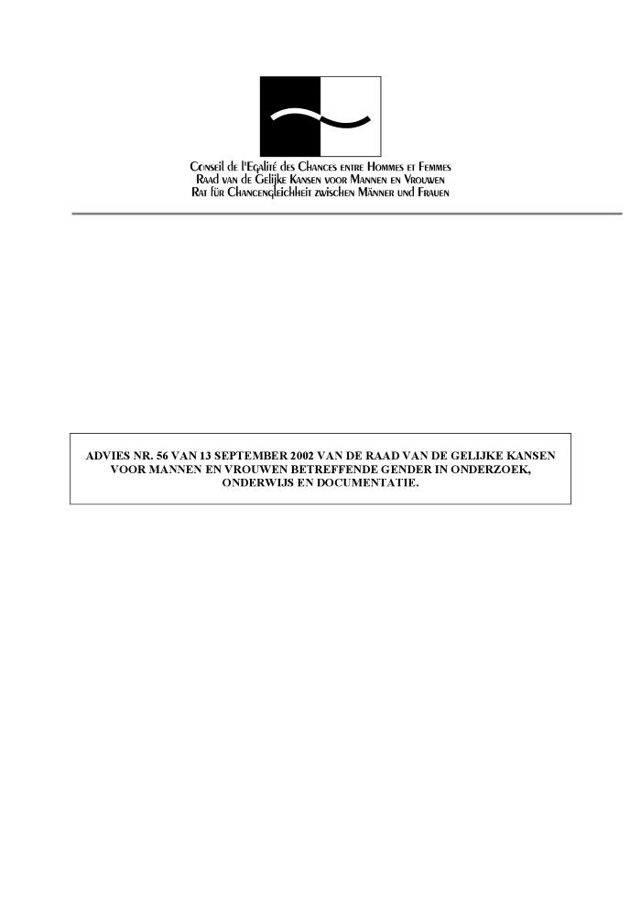
Advies nr. 56 van 13 september 2002 van de Raad van de Gelijke Kansen voor Mannen en Vrouwen betreffende gender in onderzoek, onderwijs en documentatie (c:amaz:10289)

Slide 74
Avis n° 56 du 13 septembre 2002 du Conseil de l'Egalité des Chances entre Hommes et Femmes concernant le genre dans la recherche, l'enseignement et la documentation (c:amaz:10288)

Slide 75
Gender in research : gender impact assessment of the specific programmes of the Fifth Framework Programme : quality of life and management of living resources : executive summary and recommendations (c:amaz:7076)

Slide 76
Women's spaces (c:amaz:5022)

Slide 77
Aanvullende studie vrouwenstudies : academiejaar 2001-2002 (c:amaz:4419)

Slide 78
Etudes féministes en Belgique 1997-2000 : actes du colloque = Vrouwenstudies in België 1997-2000 : akten van het colloquium (c:amaz:5115)

Slide 79
The making of European women's studies : a work in progress report on curriculum development and related issues in gender education and research. Volume 3 (c:amaz:4769)

Slide 80
The making of European women's studies : a work in progress report on curriculum development and related issues in gender education and research. Volume 2 (c:amaz:4768)

Slide 81
Möglichkeiten und Grenzen eines Transfers zwischen feministischer Wissenschaft und Politik (c:amaz:4471)

Slide 82
Funding and private resources for women and gender studies (c:amaz:5768)

Slide 83
Europro-fem [cd-rom] (c:amaz:3850)
CD rom bevat documenten en verwijzingen naar websites over mannelijkheid, geweld en gender.

Slide 84
Vrouwenstudies als onderzoekslijn : verslag workshop (c:amaz:3753)

Slide 85
European's women's thesaurus : list of controlled terms for indexing information on the position of women and women's studies (c:amaz:6449)

Slide 86
Women's studies : bilan et perspectives de la recherche et de l'enseignement en Belgique : actes/colloque (c:amaz:3754)

Slide 87
European women's studies guide II (c:amaz:3348)

Slide 88
COST A4. Gender, ITCs and everyday life : mutual shaping processes : proceedings from COST A4, Granite workshop (8 to 11 February 1996 ; Amsterdam) (c:amaz:3259)

Slide 89
L'objet femme (c:amaz:3161)

Slide 90
Aanvullende studie Vrouwenstudies : academiejaar 1997-1998 (c:amaz:1575)
Studiegids met betrekking tot de interuniversitaire aanvullende opleiding 'Vrouwenstudies'. Er wordt een korte toelichting gegeven bij de historiek, de doelstelling, de stuurgroep en de structuur van het programma. Daarnaast bevat deze studiegids een overzicht van de cursussen die worden gedoceerd met vermelding van de titularis en co-titularis, doelstelling en inhoud van de cursus, het gebruikte studiemateriaal en de vorm van examen. Tot slot is o.a. het uurrooster van het academiejaar 1997/1998 opgenomen.

Slide 91
Erasmus: women's studies 1996-1977 (c:amaz:4399)

Slide 92
WISE expert meeting : women's studies research information and documentation in Europe : a report (c:amaz:3351)

Slide 93
Naar een genderanalyse van de Belgische sociale zekerheid (c:amaz:2771)

Slide 94
Raadgevend studieproject 'vrouwenstudies' : eindrapport (c:amaz:4306)

Slide 95
Vrouw en management (c:amaz:2348)
Deze publicatie verzamelt een aantal bijdragen van docenten van de cursus 'Vrouw en Management', die in de lente van 1993 aan het centrum voor Vrouwenstudies van de Universiteit Antwerpen werd gedoceerd. Deze cursus had de bedoeling nieuwe inzichten te verwerven over vrouwen en macht vanuit vrouwenstudies en recent onderzoek over leidinggeven in de toegepaste economische wetenschappen te delen met de groeiende groep vrouwelijke managers. De bijdragen geven een theoretisch kader en een empirische schets van de huidige situatie in België, en hadden het ontwikkelen van een actieplan voor de toekomst tot doel. Theoretische bijdragen worden geleverd door Monica Triest, Nathalie Vallet, Alison Woodward en Anne Van Put. Rita Mulier behandelt oplossingen en ervaringen vanuit de praktijk.

Slide 96
Vrouwenstudies in de jaren negentig : een kennismaking vanuit verschillende disciplines (c:amaz:1965)
Dit boek geeft een overzicht van het gehele vakgebied van vrouwenstudies en schetst een beeld van zijn kennis, inzichten en verbeeldingskracht in de jaren negentig. Deel één omvat een beknopte introductie in de geschiedenis en inhoudelijke ontwikkeling van vrouwenstudies. Deel twee is onderverdeeld in thematische hoofdstukken waarin de belangrijkste thema's van vrouwenstudies aan de orde komen. In alle hoofdstukken komen de kernbegrippen en theoretische kaders uit deel één terug aan de orde, maar nu in relatie tot een concrete thematiek of actueel vraagstuk. Het boek wordt afgesloten met twee bijlagen. De eerste bijlage bevat voornamelijk tabellen over veranderingen in maatschappelijke posities van vrouwen, de tweede is een weergave van de institutionele ontwikkeling van vrouwenstudies in Nederland.

Slide 97
Feminisme en wetenschap (c:amaz:1734)
In dit boek, gebaseerd op de gelijknamige TELEAC-serie, geven vier vooraanstaande vrouwelijke wetenschappers een overzicht van de stand van zaken in hun discipline : politicologie, rechtsgeleerdheid en economie. Aan de hand van onderwerpen als de ondervertegenwoordiging van vrouwen in de politiek, de vraag in hoeverre de universaliteit van de mensenrechten op gespannen voet staat met de rechten van vrouwen en de bestaande economische ongelijkheid tussen de seksen, wordt een beeld geschetst van de betekenis van het feministische ideeëngoed voor de huidige wetenschapspraktijk. Daarnaast bevat de bundel een drietal theoretische bijdragen die illustreren hoezeer in de loop van de tijd de pretenties van het onderzoek zijn verschoven. Ze laten zien dat het niet langer gaat om de vrouw als onderzoeker of onderzoeksobject, maar ook om de gehanteerde onderzoeksmethode en wetenschappelijke theorie.

Slide 98
Women's studies international forum (c:amaz:978)

Slide 99
Handboek Vrouwenstudies : een leidraad voor onderzoek in Vlaanderen (c:amaz:4406)

Slide 100
Sources for Women's studies : feminist information on the Internet (c:amaz:2147)
Lijst met een overzicht van wat op Internet aangeboden wordt omtrent vrouwenstudies, feminisme en informatie over vrouwen.

Slide 101
Women's studies and research on women in the Nordic countries 1994-95 (c:amaz:1786)
Deze brochure geeft een overzicht van vrouwenstudies en van het onderzoek naar vrouwen in de Scandinavische landen en stelt de onderzoekspunten voor vrouwenstudies uit Denemarken, Finland, Ijsland, Noorwegen en Zweden en uit de autonome Faroe Eilanden voor.

Slide 102
Women's studies : manuel de ressources (c:amaz:1467)
Deze 'Manuel de ressources' vormt de tegenpool van het 'Handboek', dat door het UIA 'Steunpunt Women's Studies' werd uitgegeven als sluitstuk van het 'Steunpunt Women's Studies'. Het ULB Steunpunt heeft voor dit handboek beroep gedaan op terzake onderlegde specialisten wier werk al diepe sporen heeft nagelaten op de feministische studies op internationaal vlak. Maar ook de nieuwe generatie feministische onderzoeksters die op dit ogenblik bedrijvig zijn in universitaire centra werden aan het woord gelaten. Het volume, dat in grote mate de neerslag is van twee cycli van seminaries, omvat vier delen. Het eerste, en veruit het belangrijkste deel gaat over vrouwen en politiek; het tweede is gewijd aan de methodologische bijdrage van diverse feministische werken aan de sociale wetenschappen; het derde schetst een stand van zaken betreffende de meisjes in het Franstalige onderwijs op basis van beschikbare gegevens; het vierde deel tenslotte stelt een (voorlopig) bilan voor van de 'Women's Studies' langs Franstalige zijde. Er werden Nederlandstalige samenvattingen van de artikelen opgenomen.

Slide 103
Women's studies in Europe : mailinglist (c:amaz:1455)
'Hoe vind ik informatie i.v.m. vrouwenstudies, niet alleen in de EU-landen, maar in het gehele multiculturele en veeltalige Europa' ? U te helpen bij de oplossing van dit probleem is de bedoeling van deze uitgave, die een mailinglist is met namen en adressen van vrouwenstudiecentra, bibliotheken, informatiediensten, organisaties, coördinatoren, briefings en periodieken voor zover deze iets te maken hebben met vrouwenstudies. De redactoren zijn er zich wel van bewust dat deze lijst slechts een momentopname is en regelmatig moet geactualiseerd worden.

Slide 104
Feminisme : van vrouwenstudies naar positieve acties : een definitie en rechtvaardiging (c:amaz:1300)
In deze bijdrage schetst de auteur het ontstaan en de evolutie van vrouwenstudies binnen het functioneel kader van het feminisme. Door de wet op de gelijke behandeling en de positieve acties heeft men binnen de vrouwenstudies het sociaal-maatschappelijk fenomeen van de man- vrouwverschillen in zijn geheel bestudeerd en geconcludeerd dat de vrouw en haar typische vrouwelijke eigenschappen beter in deze samenleving zouden moeten geïntegreerd worden. Dan pas zouden deze kwaliteiten kunnen bijdragen tot een vredelievende en harmonieuze samenleving.

Slide 105
Workshop 'Establishing gender studies in Central and Eastern European countries' (c:amaz:43)
Opzet van deze workshop is een bijdrage te leveren tot de uitbouw van 'gender'-studies in Centraal en Oost-Europa. Eén van de behandelde discussiepunten is het verschil in benadering van de termen 'women's studies' (Nederlands : 'vrouwenstudies'), en 'gender studies'.

Slide 106
L'Europe - une chance pour une politique pour les femmes? : rapport de conférence les 25 et 26 novembre 1993 à Bruxelles (c:amaz:12197)

Slide 107
Europe - a chance for women's issues? : report of a conference on 25th/26th november 1993 in Brussels (c:amaz:12196)

Slide 108
Vrouwenstudies in de cultuur/wetenschappen (c:amaz:1048)
Dit boek biedt een overzicht van wat er op het terrein der letteren de afgelopen jaren is bereikt. Het inleidende hoofdstuk beschrijft de ontwikkeling van de feministische wetenschapsbeoefening in de kultuurwetenschappen. Dan volgen acht hoofdstukken waarin de auteurs uiteenzetten wat vrouwenstudies heeft opgeleverd in de disciplines geschiedenis, literatuurwetenschap, taalwetenschap, massacommunicatie, filmkunde, theaterwetenschap, kunstgeschiedenis en muziekwetenschap. Per discipline zijn er verschillende theoretische invalshoeken mogelijk : de focus kan gericht zijn op gelijkheid of verschil tussen de seksen, of op de deconstructie van begrippen als 'vrouw' en 'vrouwelijkheid'.

Slide 109
Jaarverslag : academiejaar 1991 - 1992 / Centrum Vrouwenstudies UA (c:amaz:7048)

Slide 110
Vrouwenthesaurus : lijst van gecontroleerde termen voor het ontsluiten van informatie over de positie van vrouwen en vrouwenstudies (c:amaz:6448)

Slide 111
Le divorce : actes du colloque des 19 et 20 avril 1991 (c:amaz:5455)

Slide 112
Revue des revues 1992 (c:amaz:4109)

Slide 113
Psychology of women quarterly, vol. 15, nr.1 (c:amaz:6960)

Slide 114
Women's Studies : an interdisciplinary journal, vol. 18, nr 4 (c:amaz:6957)

Slide 115
Gewoon hetzelfde of nu eenmaal anders ? : kursus (c:amaz:6011)

Slide 116
Inventarisatie van lopend en recent afgerond vrouwenstudies / emancipatie-onderzoek : advies (c:amaz:6964)

Slide 117
Jaarboek 1987-1988 / Vrouwenstudies (c:amaz:6795)

Slide 118
Racism and sexism in black women's lives (c:amaz:6958)

Slide 119
Relations de genre, relations Nord/Sud : les apports de l'analyse genre et développement pour la recherche féministe en Belgique (c:amaz:5129)

Slide 120
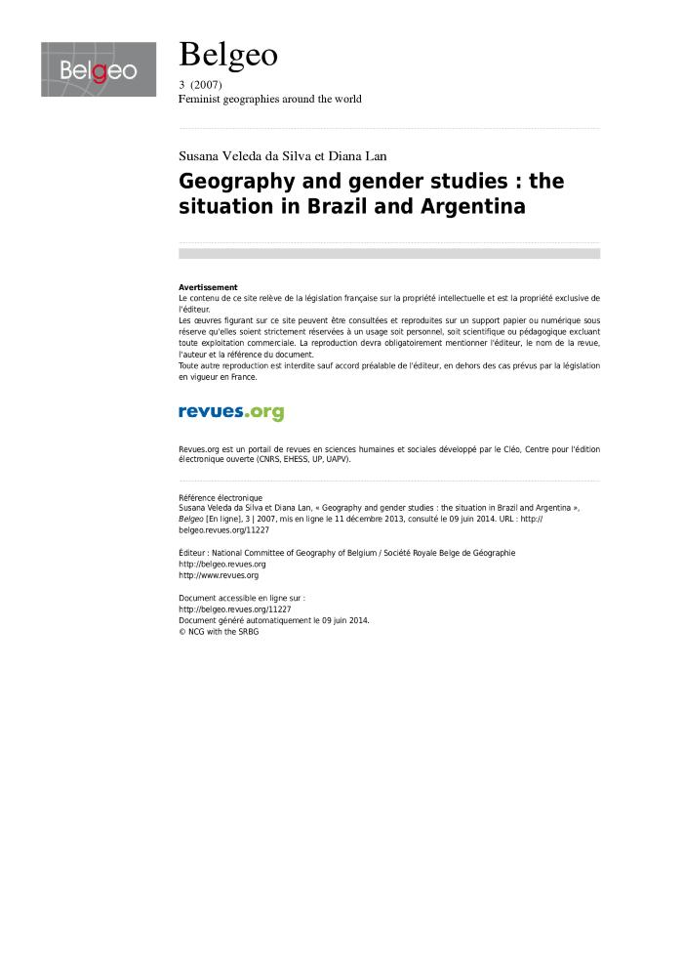
Geographie and gender studies : the situation in Brazil and Argentina (c:amaz:7716)

Slide 121
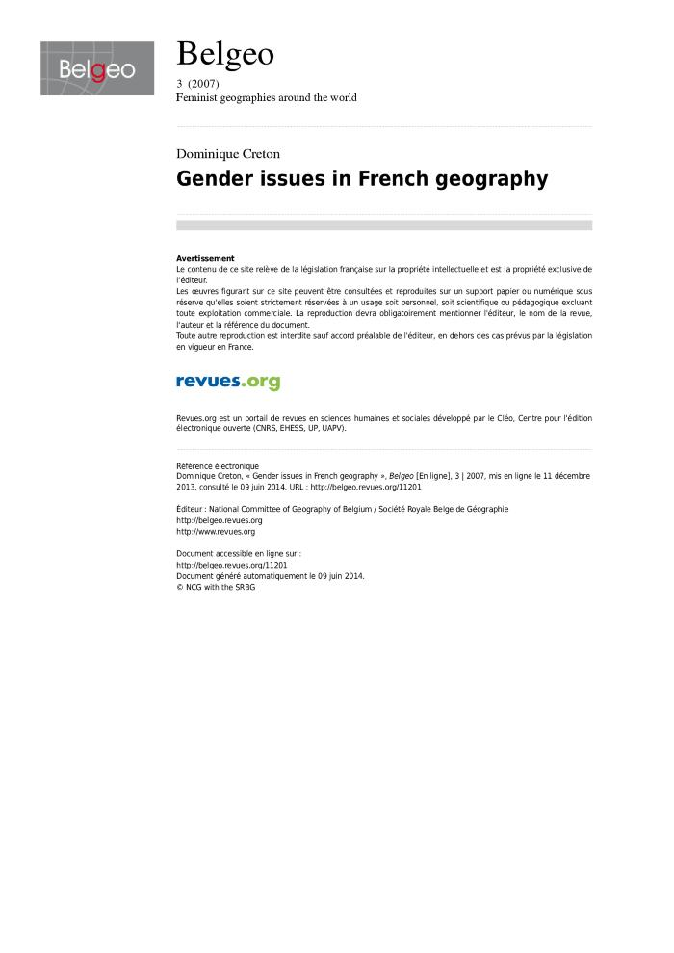
Gender issues in French geography (c:amaz:7564)

Slide 122
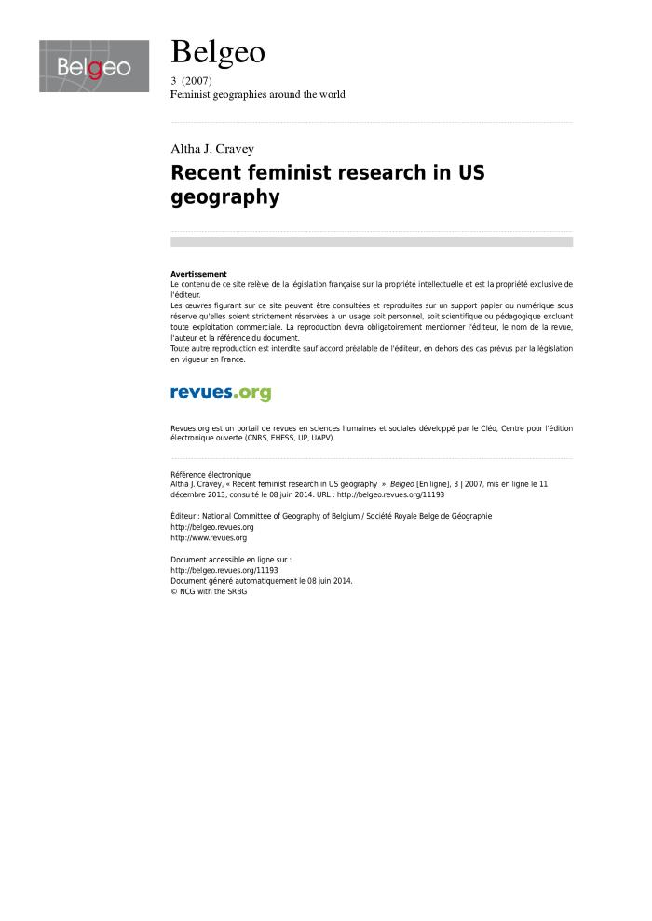
Recent feminist research in US geography (c:amaz:7563)

Slide 123
Sekse als sociale categorie : psychologie en het subject van vrouwenstudies (themanummer) (c:amaz:744)
Dit themanummer bevat een selectie van lezingen gehouden tijdens het congres : 'Sekse als sociale categorie'. De aandacht ging vooral uit naar een bepaalde richting binnen de psychologie die de sekse in verband brengt met de sociale categorie. Ook wordt er een evolutie beschreven van het postmodernisme en zijn veranderde subjectopvattingen binnen vrouwenstudies.

Slide 124
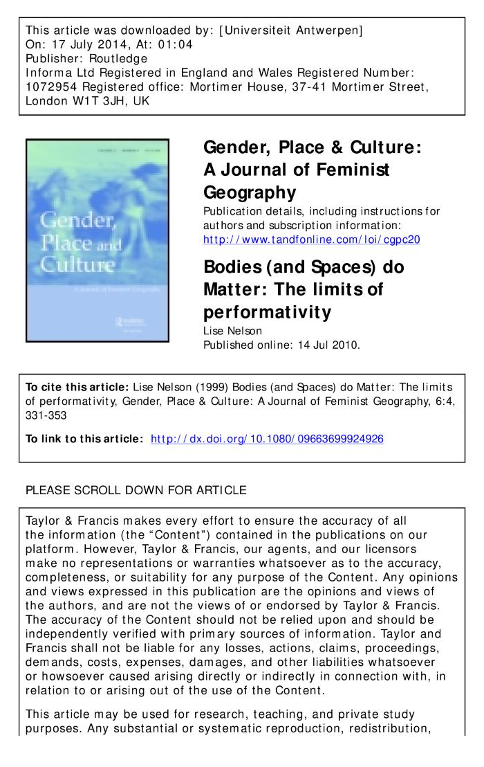
Bodies (and spaces) do matter: the limits of performativity (c:amaz:7409)

Slide 125
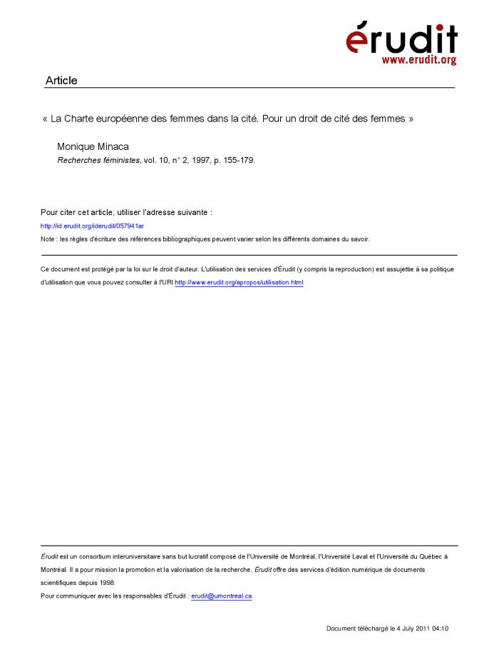
La Charte européenne des femmes dans la cité : pour un droit de cité des femmes (c:amaz:7406)

Slide 126
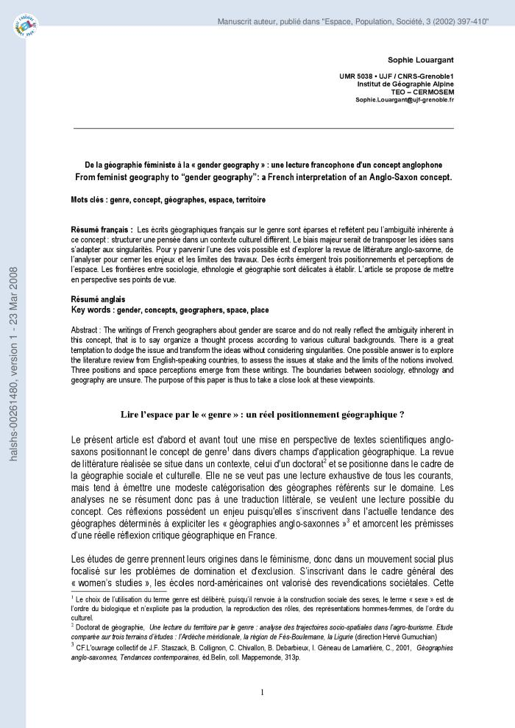
De la géographie féministe à la «gender geography» : une lecture francophone d'un concept anglophone = From feminist geography to 'gender geography' : a French interpretation of an Anglo-Saxon concept (c:amaz:7398)

Slide 127
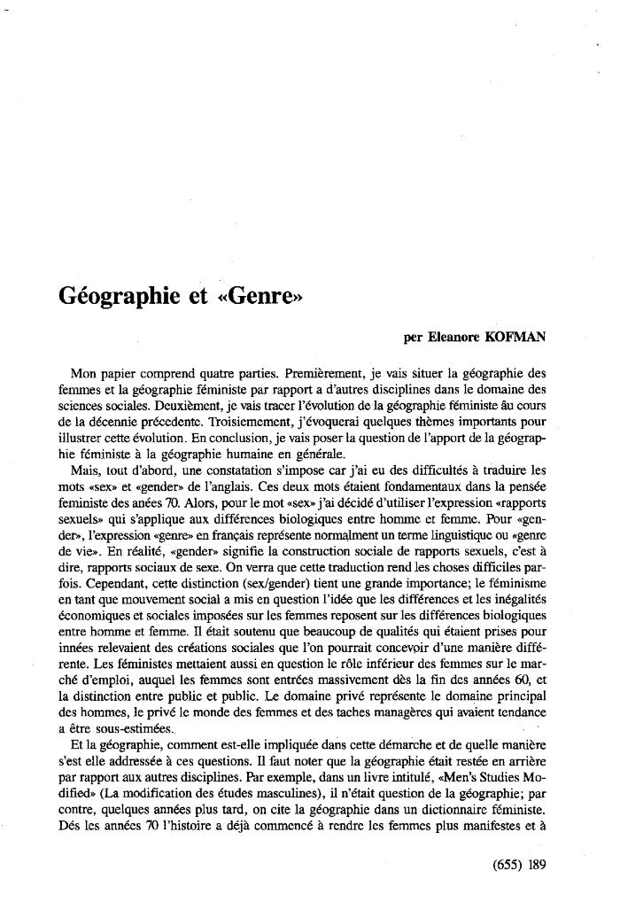
Géographie et genre (c:amaz:7394)

Slide 128
Jaarverslag 2001-2002 (c:amaz:6892)

Slide 129
Filles et garçons (in)égaux dans l'enseignement! (c:amaz:6860)

Slide 130
Transitions, environments, translations : feminisms in international politics (c:amaz:6819)

Slide 131
Steunpunt women's studies. Newsletter 4 (c:amaz:662)
Themanummer rond : kansengelijkheid in het onderwijs, benaderd vanuit vrouwenstudies.

Slide 132
Sophia a vingt ans : entre missions accomplies et rêves à parachever. Réseau belge d'études féministes, 1989-2009 (c:amaz:6168)

Slide 133
Femmes du Maghreb dans la recherche en sciences sociales (c:amaz:5571)
'Plusieurs moments de l'histoire maghrébine ont façonné l'image publique de la femme dans différents contextes : les résistances et les nationalismes, la scolarisation et le travail salarié, et, enfin, les conflits dans l'espace urbain entre les islamistes et leurs adversaires pour l'occupation de la rue. Ces contextes ont produit des images différentes de la place des femmes dans l'espace public au Maghreb. Les contributions qui abordent les problématiques des rapports sociaux de sexe (gender) au Maghreb sont rares. L'absence d'enquêtes qualitatives d'envergure conduit à des redondances dans l'usage des concepts et des approches théoriques, la recherche en sciences sociales sur les femmes étant restées au Maghreb pendant longtemps quasiment illégitime. En miroir de leur situation, n'existant comme sujet que par rapport au groupe social auquel elles appartiennent, les femmes ne pouvaient constituer une catégorie d'étude spécifique.' Choiseul Editions. Revue Maghreb-Machrek. Sommaire. ,[En ligne]. http://www.choiseul.info/editions/index.php?page=mm&lg= (Page consultée le 17 mars 2006)

Slide 134
Femmes, travail et vision 'orientaliste' de la société marocaine : réflexions sur l'invisibilisation des activités féminines informelles (c:amaz:5224)

Slide 135
Gender and power in the New Europe, the 5th Feminist Research Conference, Sweden, 20-24 August 2003 (c:amaz:4730)

Slide 136
Coming to knowledge, coming to politics : a reflection on feminist practices from the NextGENDERation network (c:amaz:4648)

Slide 137
The Hartz Commission Report and the 'Entrepreneur of him/herself' : gender relations, gouvernementality and neoliberalism (c:amaz:4645)

Slide 138
Challenging the slow motion of gender equality : the case of Iceland (c:amaz:4639)

Slide 139
Gender and power in the New Europe, the 5th Feminist Research Conference : [papers] (c:amaz:4630)

Slide 140
De oorsprong, geschiedenis en politiek van het onderwerp 'gender en wetenschap' : een persoonlijk verslag. (c:amaz:446)
De auteur geeft een aantal omschrijvingen vanuit politiek, sociaal, wetenschappelijk en filosofisch standpunt van het begrip 'gender'. De binding van 'gender' met 'wetenschap' geeft een aantal verrassende analyses van zowel het feminisme als de wetenschap en werkt vruchtbaar in beide richtingen.

Slide 141
WISE women's news (c:amaz:3352)

Slide 142
The WISE guide to fundraising : women's studies research and the European Union (c:amaz:3349)

Slide 143
Prix de l'Université des femmes : pour le meilleur mémoire dans le domaine des études féministes ou sur les femmes (c:amaz:3009)

Slide 144
Impressions douces-amères (c:amaz:3006)

Slide 145
D'un versant à l'autre (c:amaz:3005)

Slide 146
De quelques thèmes ... (c:amaz:3004)
Neerslag van het 'Colloque international : la recherche féministe dans la francophonie', gehouden te Quebec (Canada) aan de 'Université Laval' van 24 tot 28 september 1996.

Slide 147
Fado & feminisme in Coimbra : 3rd European Feminist Research Conference : shifting bonds, shifting bounds : women, mobility, and citizenship in Europe (c:amaz:2991)
Van 8 tot 12 juli ging in het Portugese Coïmbra het derde Europese Feministische Onderzoekscongres door onder het thema 'shifting bonds, shifting bounds : women, mobility, and citizenship in Europe'. Aan bod kwamen thema's als het Europese integratieproces, burgerschap in Europaen identiteit. Alison Woodward geeft een kort verslag van de verschillende conferentiebijdragen.

Slide 148
Vrouwenstudies in Buffalo (c:amaz:2905)
Radiojournaliste Els Leys studeerde een semester lang Vrouwenstudies aan de Universiteit van Buffalo in de Verenigde Staten. In dit artikel situeert zij deze Vrouwenstudies binnen het universitair onderwijs. Daarnaast geeft zij een kijk op de manier waarop Vrouwenstudies in Buffalo worden onderwezen en op de binnen Amerikaanse Vrouwenstudies gangbare canon.

Slide 149
Gepromoveerden vrouwenstudies op de arbeidsmarkt : enkele resultaten van de enquête onder gepromoveerden (c:amaz:2880)

Slide 150
Impressions douces-amères (c:amaz:2811)
Impressies van Vrouwenstudies aan de Universiteit van Laval.

Slide 151
De quelques thèmes... (c:amaz:2809)
Een greep uit de lezingen, gehouden tijdens het internationaal colloquium aan de Universiteit van Laval najaar 96. De auteur maakt een bilan op van de impact van vrouwenstudies in het Franse taalgebied op de domeinen van arbeid, ontwikkelingssamenwerking, recht en politiek.

Slide 152
Colloque international : la recherche féministe dans la francophonie, Quebec - Université Laval - 24 au 28 septembre 1996 (c:amaz:2808)
Reeds meer dan 20 jaar worden Vrouwenstudies erkend aan de Universiteit van Laval te Quebec (Canada). Of en hoe vrouwenstudies het traditionele denken hebben beïnvloed en hoe vrouwenstudies worden geaccepteerd binnen het Franse taalgebied, werd besproken tijdens een internationaal colloquium, dat in het najaar 1996 aan deze universiteit werd gehouden.

Slide 153
Denken in verwondering (c:amaz:2795)
De auteur doet een greep uit en karakteriseert dit vrouwelijk denken wereldwijd.

Slide 154
Virtual ties : WWW-site van de Centra voor Vrouwenstudies aan de universiteiten van Antwerpen en Nijmegen (c:amaz:2723)

Slide 155
Vrouwenstudies in Vlaanderen en Nederland (c:amaz:2395)
In dit artikel legt Magda Michielsens uit wat 'vrouwen- of genderstudies' zijn, hoe en waaruit zij zijn ontstaan en hoe zij in Vlaanderen en Nederland op academisch niveau vorm gekregen hebben. Zij staat stil bij het interdisciplinaire en internationale karakter van vrouwenstudies en somt de centrale themata op die vanuit genderperspectief belangrijk zijn. Tenslotte bevestigt zij de bestaande behoefte aan vrouwenstudies en gaat zij na welke de relatie is tussen vrouwenstudies en vrouwenbeweging of feminisme.

Slide 156
Van verschil naar verlangen (c:amaz:2370)

Slide 157
Aanvullende studie vrouwenstudies : academiejaar 1995-1996 (c:amaz:2321)
Studiegids met betrekking tot de interuniversitaire aanvullende opleiding 'Vrouwenstudies'. Er wordt een korte toelichting gegeven bij de historiek, de doelstellingen, de stuurgroep en de structuur van het programma. Daarnaast bevat deze studiegids een overzicht van de cursussen die worden gedoceerd met vermelding van de titularis en co-titularis, doelstelling en inhoud van de cursus, het gebruikte studiemateriaal en de vorm van examen. Tot slot is o.a. het uurrooster van het academiejaar 1994/1995 opgenomen.

Slide 158
Geef uw hart een tweede leven [opinie] (c:amaz:2121)
In het najaar van 1994 was in vele stations het billboard 'Geef uw hart een tweede leven' te zien, dat kijkers er toe moest bewegen een donorcodocil bij zich te dragen, opdat hun hart, in een tweede leven, opnieuw krachtige inspanningen zou kunnen leveren. De voorstelling op deze billboard was een naakt paar - man en vrouw - dat zittend bezig is de liefde te bedrijven. Maaike Mejer maakt in de opinie een structuuranalyse van dit billboard waarbij zij verwijst naar bestaande conventies van representatie en processen van hedendaagse betekenisgeving. Als analytische categorie hanteert zij sekse. De auteur concludeert dat de foto op verschillende punten modern oogt, maar dat opnieuw een aantal conventionele betekenissen van sekse worden gereproduceerd. Omdat hij nog steeds wordt voorgesteld als actieve genotgever en zij als passief genietende wordt de sekse gebonden subject- en objectpositie van resp. de man en de vrouw niet doorbroken. De vrouw blijft, aldus de auteur, bovendien gevangen in haar aloude rol van 'spectacle'.

Slide 159
Mannen, mythen en monsters : over vermetelheid en bruut geweld (c:amaz:1982)
In dit artikel wil Marina Warner laten zien hoe in de huidige populaire (cyber)cultuur de 'fittest survivor' het paradigma wordt voor de man en hoe geweld - en niet vernuft - tot bron van mannelijke autoriteit en macht is geworden. Zij ontleedt de symbolische betekenis van mythen en monsters in verschillende culturen o.a. de Griekse oudheid en de Arabische cultuur om ten slotte terecht te komen bij het monster 'Frankenstein'. Ook geeft zij enkele bedenkingen bij de theorie van Robert Bly, de goeroe van de Amerikaanse mannenbeweging, die in zijn boek 'De Wildeman' het tot-man-worden onderzoekt. In reactie hierop draagt zij zelf een oplossing aan om de misleidende mythe van krijgshaftige mannelijkheid te niet te doen : monsters zijn tenslotte gemaakt en niet gegeven.

Slide 160
Opgehangen aan woorden : de tweeslachtige memoires van Herculine Barbin (c:amaz:1859)
Sekse-ambiguïteit wordt door onderzoeksters op het domein van vrouwenstudies dankbaar aangepakt om de veronderstelde natuurlijkheid en onveranderlijkheid van sekse/gender-systemen te logenstraffen. Geertje Mak vindt deze aanpak echter te euforisch. Zij vraagt zich af waarom sekse/gender-systemen door de eeuwen hebben kunnen stand houden, als er zich toch reeds talloze historische en culturele voorbeelden van sekse-ambiguïteit hebben aangediend. Bovendien vindt zij dat er voorbij gegaan wordt aan de pijn en de verwarring die veroorzaakt kunnen worden door pogingen om sekse-ambiguïteit te belichamen. In dit artikel wordt het verhaal weergegeven van Herculine/Abel Barbin (1838-1868) die, toen op haar 22 jaar werd ontdekt dat zij geen meisje maar een jongen was, een hopeloze poging ondernam om zich via een script een subjectiviteit toe te eigenen.

Slide 161
Wat versterkt sport in mannen behalve hun spieren ? : gender en sport in de Verenigde Staten (c:amaz:1854)
Annelies Knoppers laat zien hoe in de Verenigde Staten voornamelijk bewegingswetenschappers, maar sinds de jaren negentig ook feministische onderzoeksters terecht de studie van gender en sport ter harte nemen. Zij beschrijft de drie benaderingen die de bewegingswetenschappers gebruik(t)en op het gebied van sport en gender : de categorische, de distributieve en de sociaal-relationele benadering en toont aan de hand van enkele voorbeelden van de sociaal-relationele benadering aan hoe sport een invloedrijk terrein is voor de reconstructie en reproduktie van een heersende theorie over gender. Met dit artikel roept de auteur op om de wetenschappelijke ontwikkelingen in Nederland op het gebied van gender en sport te stimuleren.

Slide 162
De machtige taal van het recht : de onzichtbaarheid van zorg in de juridische constructie van het ouderschap (c:amaz:1853)
In dit artikel wil Titia Loenen aantonen dat in Nederland de juridische constructie van het 'ouderschap' geënt is op een mannelijk model van ouderschap en dat daarmee het belang van feitelijke verzorging en opvoeding als constitutief element van ouderschap onzichtbaar wordt gemaakt. Juridisch ouderschap blijkt immers gebaseerd op twee belangrijke pijlers nl. de dominantie van de heteroseksuele norm van het kerngezin, waardoor homofiele of lesbische partners onherroepelijk van de juridische ouderrol worden uitgesloten en het uitsluitend op het bestaan van een formeel juridische band berustend vaderschap dat niet wordt gekoppeld aan een feitelijk relatie van zorg en verantwoordelijkheid.

Slide 163
Feminisme vandaag : omgaan met verschillen : intervieuw Magda Michielsens (c:amaz:1814)
Gesprek met Magda Michielsens, docente vrouwenstudies in Nederland en aan de Universitaire Instelling van Antwerpen over de huidige feministische bewegingen en het wetenschappelijk debat dat zich momenteel aftekent in vrouwenstudies. Dit wetenschappelijk debat handelt meer en meer over het verschil-feminisme en de waarden van het verschil-denken over mannen en vrouwen.

Slide 164
Troebel badwater : de dubbelzinnige tactieken van Christien Brinkgreve (c:amaz:1725)
In dit artikel ontleedt Joke van der Zwaard het boek 'De vrouw en het badwater' van Christien Brinkgreve, waarin de dilemma's van werkende moeders en de positie van beter opgeleide vrouwen centraal staan, aan de hand van het begrip 'accomodating protest' van de Amerikaanse sociologe Arlene Elowe MacLeod. MacLeod voerde een onderzoek uit naar het stijgende succes van de traditionele 'higab' bij redelijk goed opgeleide werkende jonge vrouwen in Caïro (Egypte) en voerde het begrip 'accomodating protest' in om te wijzen op het dubbele karakter van deze symbolische kledij. Enerzijds is het dragen van de 'higab' een vorm van aanpassing en verzoening, anderzijds van verzet. Bovendien wordt de sluier door deze vrouwen gebruikt als onderscheidingsteken tegenover vrouwen uit de stedelijke onderklasse.

Slide 165
Feminisme en informatica (-onderwijs) (c:amaz:1651)
Cecile K.M.Crutzen schetst de evolutie in de feministische houding tegenover de informatietechnologie vanaf de jaren zestig en beschrijft de verschillende inhouden van emancipatorisch onderwijs. Van werkelijke emancipatie kan echter geen sprake zijn zolang de informatica-modellen een hiërarchische (mannelijke) machtsstructuur reflecteren. De methoden van constructie en deconstructie die in de vrouwenstudies aangewend worden bieden bovendien de mogelijkheid om een 'vrouwelijke kijk' op het tot stand komen van de informatica-modellen te ontwikkelen. De auteur pleit voor een informatica-methodolgie die gebaseerd is op een voortdurende interactie tussen ontwerper en gebruiker en die rekening houdt met de verschillende beleefde werkelijkheden van mannen en vrouwen.

Slide 166
Feminisme in cyberspace [dossier] (c:amaz:1633)
Artikel met feministische beschouwingen over het 'cyborg-feminisme' van Donna Haraway. Een aantal aspecten worden nader besproken nl. informatie-snelwegen, vrouwen op Internet, het World Wibe Web, vrouwenstudies...

Slide 167
Invoegen op de elektronische snelweg : de onbegrensde mogelijkheden van het computernetwerk (c:amaz:1563)
De auteur beschrijft de mogelijkheden van de internationale computernetwerken en gaat in op de voordelen van e-mail, elektronische discussielijsten en digitale informatiediensten en bekijkt waarom vrouwen zowel aan de aanbod- als aan de gebruikerszijde van het elektronische verkeer ondervertegenwoordigd zijn. De auteur kon wel enkele discussielijsten vinden op het gebied van vrouwenstudies in het LISTSERV-aanbod, maar deze waren sterk Amerikaans getint. Een e-mail-adres van 'Vrouwenstudies' in Nederland ontbreekt in het elektronische telefoonboek, en ook de inhoudsopgave van b.v. 'Lover' kan niet worden teruggevonden. Het artikel bevat de adressen van de LISTSERV-discussielijsten. Janneke Abbema (Abbema@SURFnet.nl) is o.a. lid van 'Granite' (Gender and New Information Technologies), een studiegroep over genderaspecten van de nieuwe informatietechnologie.

Slide 168
Tussen fascinatie en pretentie : de biografische benadering als onderzoeksmethode in vrouwenstudies (c:amaz:1540)
Aalten en Morée behandelen de biografische onderzoeksmethode waarmee beiden in hun proefschrift hebben gewerkt. In dit artikel gaan zij, op basis van overeenkomsten en verschillen tussen hun twee onderzoeken, dieper in op de theoretische en methodologische aspecten van deze methode. De centrale kwestie die aan de orde wordt gesteld is de spanning tussen de fascinatie voor de 'andere' die de biografische benadering met zich meebrengt en de pretentie te kunnen generaliseren over sociale verhoudingen en culturele verschijnselen.

Slide 169
Etniciteit en gender : een verkenning in de Afrikanistiek (c:amaz:1498)
In dit artikel laten de auteurs zien hoe ook in de Afrikanistiek etniciteit niet langer wordt beschouwd als een directe determinant van afstamming. Etniciteit wordt nu vooral instrumenteel opgevat, als iets dat groepen of individuen strategisch kunnen inzetten. Daarnaast valt het de auteurs op dat sekse in deze debatten volledig wordt vergeten. Zij brengen in kaart waar en op welke manier sekse in deze discussie een plaats zou moeten krijgen.

Slide 170
Vrouwenbesnijdenis en spreekplicht (c:amaz:1497)
Edien Bartels, reagerend op het artikel van Joke van der Zwaard, opgenomen in hetzelfde tijdschriftnummer, vindt dat laatstgenoemde te weinig respect aan de dag legt voor vrouwen die direct bij vrouwenbesnijdenis betrokken zijn. Ook Bartels ziet 'vrouwenbesnijdenis' als verminking maar weigert deze term te gebruiken in alle gevallen waar het over vrouwenbesnijdenis gaat. Zij meent dat de term 'verminking' te weinig recht doet aan de complexiteit van het probleem. Regeringen en internationale organisaties worden door een term als 'verminking' wellicht tot daden aangespoord, vrouwen die besneden zijn worden er vooral door afgeschrikt. De auteur pleit voor een onderzoek waarin het perspectief van de betrokkenen centraal staat. Vrouwenbesnijdenis kan dan gezien worden als een 'markeringsritueel' : de grenzen tussen mensen worden er door gemarkeerd, maar ook (tijdelijk) overbrugd.

Slide 171
Een spreekbeurt over vrouwenbesnijdenis en cultuur (c:amaz:1496)
In dit artikel stelt de auteur de vraag aan de orde hoe witte, westerse intellectuelen over anderen kunnen, mogen en zouden moeten spreken. Zij gebruikt hiervoor het fenomeen van de vrouwenbesnijdenis als voorbeeld. Besneden vrouwen behoren veelal tot de groep van de 'derde-wereldvrouwen' en mogen in het debat, aldus de auteur, wel optreden als informant (als aandragers van kennis) maar zij behoren nooit tot wat de auteur het 'fellowship of discourse' noemt. Vrouwenbesnijdenis is bovendien een bijzonder moeilijk dicussiethema, omdat vrouwen hier tegenover vrouwen staan, besnijders en besnedenen, en principiële tegenstanders allemaal vrouw zijn. Besnijders en besnedenen zijn vaak ook nog verbonden door familiebanden. Vragen de etnische en de kultuurverschillen waartegen de westerse mens aanloopt dan niet om een relativering van het fenomeen ? van der Zwaard meent uiteindelijk van niet. Zij pleit voor een feministische benadering die lokale analyses maakt van het vrouw-zijn vanuit een betrokkenheid met de levens en de levensstijlen van vrouwen uit allerlei groepen, zonder daar kritiekloos tegenover te staan.

Slide 172
Vrouwenstudies en de klassieke oudheid (c:amaz:1483)
In de reeks 'Didactica Classica Gandensia' werd een dubbelnummer (nr.29/30) gepubliceerd met als titel 'Vrouwenstudies en de Klassieke Oudheid', dat bijdragen bevat over de vrouw in de Griekse en Romeinse cultuur, in het christendom en in de neolatijnse letterkunde en dat, wegens de methodologische bevraging die er in voor komt, radicaal vernieuwend te noemen is. Dit artikel refereert aan deze bundel en tracht aan de hand van vijf stellingen (positivisme, romantiek, interdisciplinair onderzoek, mentaliteitsgeschiedenis en antieke mythologie) aan te tonen welke verschuivingen er zich in het onderzoeksobject, in casu 'de vrouw', voordoen wanneer men in de onderzoeksmethode verandering aanbrengt. De auteur poogt hierdoor aan te tonen dat de 'klassieke' teksten plots veel minder onschuldig en exemplarisch zijn als tot nu toe werd aangenomen. Een herlezing vanuit vrouwenstudies dringt zich zowel ten behoeve van de leraars als van de leerlingen op.

Slide 173
Van 'vrouwenstudies' naar 'genderstudies'? (c:amaz:1482)
In dit 'Woord Vooraf' tracht men een terminologische overstap te verduidelijken. Onder invloed van de opkomst van mannenstudies, complementair aan vrouwenstudies, en in het kader van de internationale samenwerking met landen uit Centraal- en Oost-Europa zal men in Gent voortaan opteren voor de term 'genderstudies' i.p.v. 'vrouwenstudies' om hun activiteiten aan te duiden.

Slide 174
Netwerken vrouwenstudies : interuniversitaire stimuli en strategieën tot samenwerking (c:amaz:1481)
Dit artikel licht het doel en de werking toe van de interuniversitaire netwerken die de laatste jaren tot stand kwamen op Europees en binnenlands niveau. Zo komen op Europees niveau het 'Europees Netwerk voor Vrouwenstudies (ENWS)', 'Women's International Studies Europe (WISE)' en de uitwisseling in het kader van het 'Erasmus'-programma aan bod. Voor Vlaanderen worden de NFWO-Contactgroep 'Status van de Vrouw' en het 'Onderzoeksoverleg Vrouw en Media' voorgesteld; voor Wallonië de contactgroep 'Femmes et Société en Belgique'. Tenslotte bespreekt de auteur de functie en de activiteiten van de bi-communautaire netwerken 'Sophia' en het 'Steunpunt Women's Studies'.

Slide 175
Het concept vrouwenstudies aan de Universiteit van Wenen (c:amaz:1476)
In dit artikel schetst de auteur het ontstaan, de historiek en de actuele situatie op het gebied van 'vrouwenstudies' aan de Universiteit van Wenen. Wat aanvankelijk, einde jaren 60 begin jaren 70, van start ging als 'informele discussiegroepen' tussen vrouwelijke docenten, groeide in de jaren 80 uit tot cursussen 'vrouwenstudies' waarbij de docenten vrij de cursusinhoud konden bepalen. En hoewel de laaste jaren de aandacht vooral uitging naar de uitdieping van de eigen discipline en er cursussen 'feministische theorie' worden aangeboden in de humane en de sociale wetenschappen evenals in de twee theologische faculteiten (rechten en natuurwetenschappen staan op stapel), legt men actueel (1992) het accent op de 'interdisciplinariteit' van de 'vrouwenstudies'. Wekelijks zullen er 'Ring Vorlesungen' worden georganiseerd, waarbij elke week vrouwen uit verschillende departementen een cursus verzorgen. Er wordt een 'coördinatiecentrum' opgestart om tegemoet te komen aan de groeiende behoefte van studenten om cursussen uit verschillende disciplines te combineren. Om meer vrouwelijke academici te kunnen benoemen, werd er in samenwerking met de regering een 'positieve actieplan' uitgewerkt.

Slide 176
Democratische wetenschapsbeoefening heeft twee geslachten (c:amaz:1474)
In dit artikel schetst de auteur een beeld van het Centrum voor Vrouwenstudies (CvV) van de Universiteit te Nijmegen, dat als zodanig in 1985 werd opgericht. Een belangrijke gedachte in haar betoog is dat het verlenen van bestaansrecht aan Vrouwenstudies een democratische daad is en dat de relatie met de achterban bij de evaluatie van 'vrouwenstudies' een belangrijke rol speelt. Bovendien stelt zij, zich bijna verbazend, vast dat het CvV reeds zovele jaren wetenschappelijk vernieuwend bezig is kunnen blijven. Pas nu wordt het goed zichtbaar dat er vanuit de gender-invalshoek een diepgaande analyse van de maatschappij en haar geschiedenis ontstaat.

Slide 177
Methodologie en wetenschapskritiek : literatuur bij college dd. 18 november 1994. Interdisciplinariteit (c:amaz:1461)
Deze reader van Magda Michielsens bestaat uit een verzameling van teksten; 'Vrouwen in Opspraak' door Margaret Brügmann, 'Voorbij Mono- en Multidiscipline : de interdisciplinaire droom' door Thea Kley, 'De Vele Gezichten van Genus' door Willy Jansen, 'Theories of Women's Studies' door Gloria Bowles en Renate Duelli Kleim, 'Women's Studies as an Academic Discipline : why and how to do it' door Sandra Coyner, 'Parler n'Est Jamais Neutre' door Luce Irigaray en 'De Braafheid van Vrouwenstudies' door Evelien Tonkes.

Slide 178
General information (c:amaz:1456)
Voorstelling van de historische groei, de objectieven, de activiteiten, de organisatiestructuur en de voorwaarden tot lidmaatschap van het 'Europees Netwerk voor Vrouwenstudies (ENWS)'.

Slide 179
Student guide to women's studies in the European Community (c:amaz:1348)
Deze gids is gebaseerd op de 'GRACE'-databank, die door 'Les cahiers du GRIF' wordt ontwikkeld voor de Eenheid Gelijke Kansen van de Europese Commissie en beoogt een overzicht te geven van de cursussen 'Vrouwenstudies' die in Europa worden gegeven. Per Europese Lid-Staat wordt een opsomming gegeven van de instellingen die 'Vrouwenstudies' organiseren en van hun initiatieven.

Slide 180
Het Internet : toepassingssoftware en de Women's studies roadmap (c:amaz:1318)
Deze cursus opent met een uitvoerige uiteenzetting over de historische ontwikkeling, toegangsfaciliteiten en communicatiemogelijkheden van het Internet. Daarna spitst hij zich toe op de 'Women's studies roadmap', een hypermedia-filter die - via Internet - informatie aanbiedt in verband met 'vrouwen', 'feminisme' en 'gender'. Deze 'roadmap' is i.s.m. 'The Reference' voor de Universiteit Antwerpen ontwikkeld met de bedoeling de studenten de mogelijkheid te bieden relevante informatie i.v.m. 'Vrouwenstudies' te verzamelen. Volgende opties zijn voorzien : 1) algemene informatie over Vrouwenstudies Antwerpen; 2) elektronische versie van het programmaboekje; 3) de 'roadmap', waarmee je d.m.v. trefwoorden of via een alfabetische index kan navigeren door aangeboden bestanden; 4) 'Vrouwenstudies'-papers in ASCII-code; 5) informatie over 'The Reference'; 6) doorschakeling naar andere instellingen en organisaties die werkzaam zijn in het veld van 'Vrouwenstudies'. Opties 4) en 6) zijn echter nog plannen voor de toekomst.

Slide 181
Methodologie en wetenschapskritiek (c:amaz:1234)
Deze reader van Prof. Magda Michielsens bestaat uit een verzameling van teksten : 'Democratische Wetenschapsbeoefening heeft Twee Geslachten' door Magda Michielsens; 'De Institutionalisering van Vrouwenstudies : geen weg terug' door J.V. Outshoorn; 'How to Do what we Want to Do : thoughts about feminist methodology' door Renate Duelli Klein; 'Feminism : a last chance for the humanities' door Bari Watkins; 'Towards a Methodology for Feminist Research' door Maria Mies; 'From the Woman Question in Science to the Science Question in Feminism' door S. Harding.

Slide 182
Verschillen tussen vrouwen in de verschillende samenlevingen (c:amaz:1233)
Deze reader van Prof. Mieke Van Haegendoren bestaat uit een verzameling van teksten : 'Woman and Work' door M. Van Haegendoren; 'Familie : humanistische beschouwingen bij het UNO Jaar van de familie' (referatenboek themadag, Humanistisch Verbond, 25 september 1993); 'Bargaining with Patriarchy' door Deniz Kandiyoti; 'Gender Matters in Development' door Ruth Pearson; 'Women and Islam in Muslim Societies : poverty and development' door Hans Thijssen (ed.); 'Gender Relations, Class Formation and the Colonial State in Africa' door Margot Lovett.

Slide 183
Derrida in Afrika : zwarte feministische stijlen in kaart gebracht (c:amaz:1106)
Cruciaal in dit artikel is, naast de discussie omtrent sekse en ras, de vraag of 'witte feministen' wel het recht hebben om uitspraken te doen over 'zwarte' vrouwen. De auteur bespreekt vier manieren om het dominante witte perspectief te doorbreken : het 'womanisme', de deconstructiemethode, het zwart feminisme en de postkoloniale theorie.

